Slide 1
VERİ YAPILARINA GİRİŞ

Slide 2
Temel Kavramlar
Algoritma (Algorithm)
Bir problemin çözümünde izlenecek yol
Program
Algoritmanın, bir prog. dili ile ifadesi
Çalıştırılabilir
Veri (Data)
Bilgisayar ortamında sayısal, alfa-numerik veya mantıksal biçimlerde ifade edilebilen her türlü değer
Bilgi (Knowledge)
Verinin işlenmiş ve bir anlam ifade eden hali

Slide 3
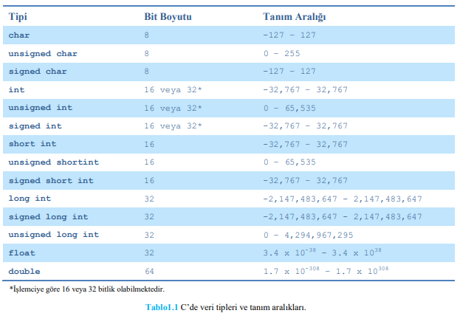
Temel Kavramlar
Tüm bilgisayar programları Algoritma ve Veri Yapılarından oluşur
Algoritmalar veri ve değişkenleri kullanarak bir problemin çözümüne ulaşır
Bir değişken bellekte bir hafızalık bir yer tutar
Bir Veri Yapısı, algoritmanın kullanacağı bilgiyi bir grup hafızada tutar

Slide 4
Temel Kavramlar
İşlenecek veri miktarı büyüdükçe, bu verilerin;
Saklanması
Sıralanması
Arama yapılması
Gibi temel işlemlerin verimli gerçekleşmesi için farklı Veri Yapıları türleri geliştirilmiştir.
Bu durumda: VERİ YAPISI nedir ???

Slide 5
Temel Kavramlar
Veri Yapısı (Data Structrure)
Verinin, verimli bir şekilde kullanılabilmesi için bellekte tutulma şeklini ve nasıl yönetileceğini gösteren yapılardır.
Kodlama/oluşturma (implementation) şekline göre veri yapıları:
Statik Veri Yapıları→ Tamamını kullanmasalar dahi, kendilerine sabit büyüklükte bellek ayrılan yapılar (diziler, değişkenler, stack, vs)
Dinamik Veri Yapıları → Program çalışma zamanında (run-time) bellekte kapladıkları alan değişkenlik gösterebilir. (liste, graph, tree, vs)

Slide 6
Temel Kavramlar
Temel Veri Yapıları (Primitive)
Programlama dilleri tarafından doğrudan değişken veya sabit bildirimi yapılarak kullanılır.
(int, char, float, boolean, ..)
Birleşik Veri Yapıları (Compound)
Temel veri yapılarından faydalanılarak oluşturulan karmaşık yapılar.
(stack, queue, tree, graph, …)
Not: Bazı kaynaklar array, string, union, struct yapılarını Birleşik olarak tanımlarken, bazı kaynaklar ise ‘Basit (Simple) Veri Yapısı’ adı altında ayrı bir ara kategoride değerlendirmektedir.
Ancak sonuç itibariyle bu grup da, temel veri yapıları kullanılarak oluşturulurlar.

Slide 7
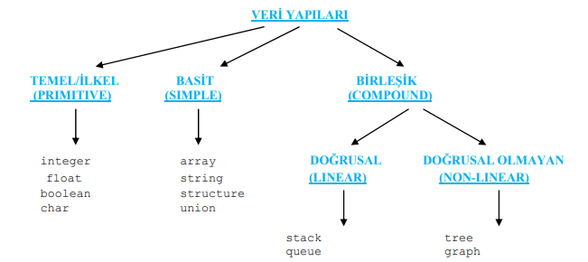
Temel Kavramlar
Verilerin organize edilmelerine göre ise;
Linear → Verinin sırayla erişildiği/saklandığı yapılar
Non-Linear → Verinin sırasından bağımsız (hiyerarşik/network) erişildiği/saklandığı yapılar

Slide 8
Temel Kavramlar
Abstract Data Type (ADT)
Veri Yapıları bağlamında bir problemin çözümü için kullanılan matematiksel bir modeldir.
ve ya…
Verinin organizasyonu ve onların üzerinde yapılacak işlemlerin matematiksel modellenmesidir
Örn:
Problem: Bir grup sayıyı sıralamak
ADT: Bir dizi ve dizi üzerinde çalışan sıralama algoritması
Örn:
Bir integer dizi ve bu dizi üzerinde read, sort, search ve print işlemleri basit bir ADT modelidir
ADT, arka plandaki karmaşıklığı kullanıcıdan soyutlama (abstraction) anlamında, OOP mantığına uygun bir yaklaşımdır.

Slide 9
Veri Yapılarına Neden İhtiyaç Vardır?
Bilgisayar yazılımları gün geçtikçe daha karmaşık bir hal almaktadır.
Örneğin 8 milyar sayfanın indekslenmesi (Google)
Yazılımların programlanması ve yönetimi zorlaşmaktadır.
Daha etkin ve daha doğru program yazmayı sağlar.

Slide 10
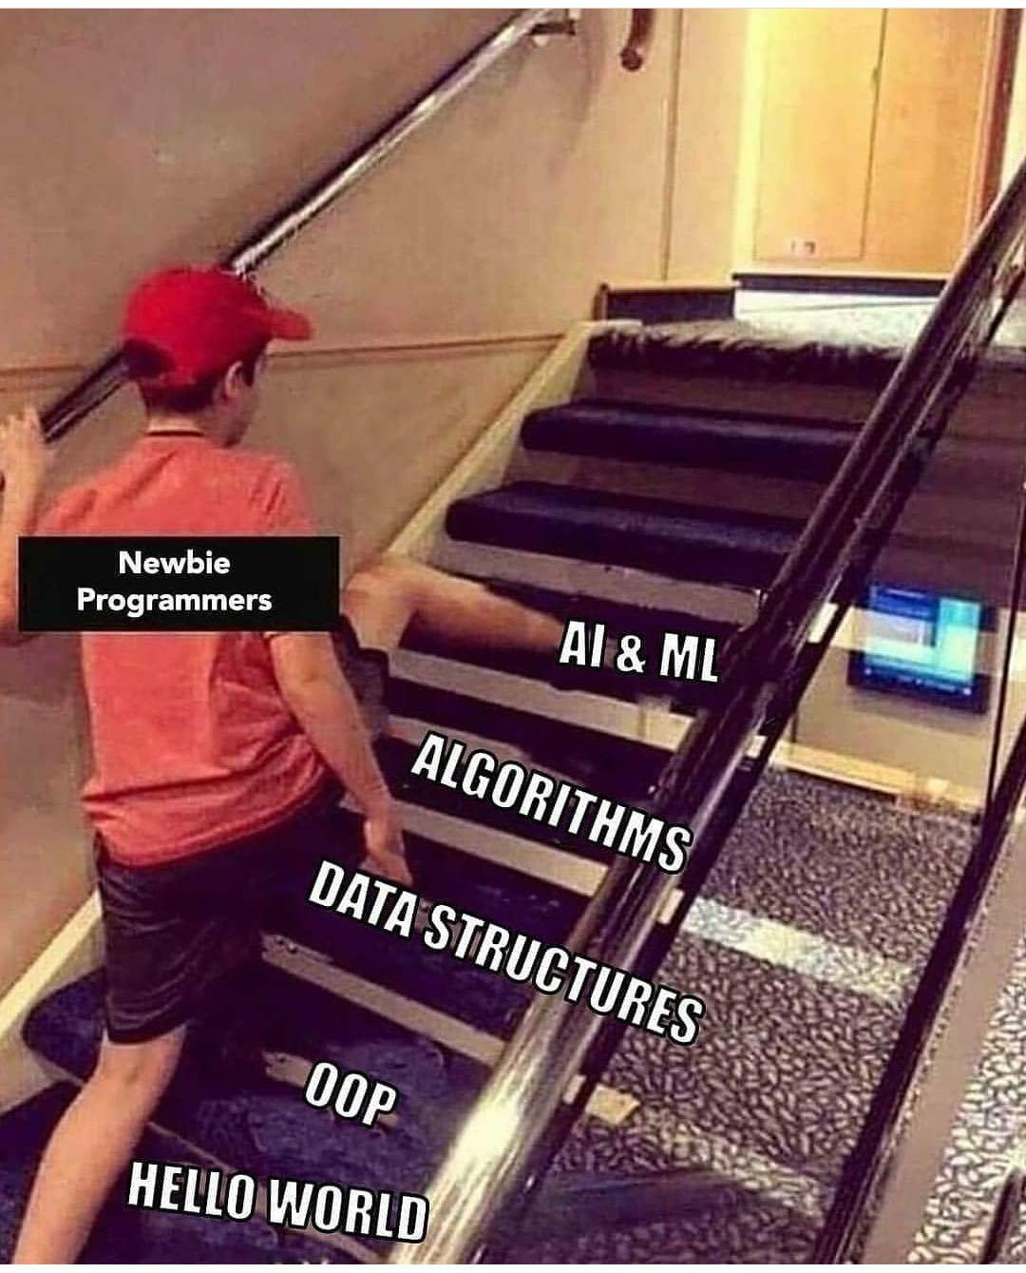
Veri Yapılarına Neden İhtiyaç Vardır?
İyi bir yazılım için gereksinimler:
Temiz bir tasarım
Kolay bakım ve yönetim
Güvenilir
Kolay kullanımlı
Hızlı algoritmalar
Verimli VY = Verimli Algoritma

Slide 11
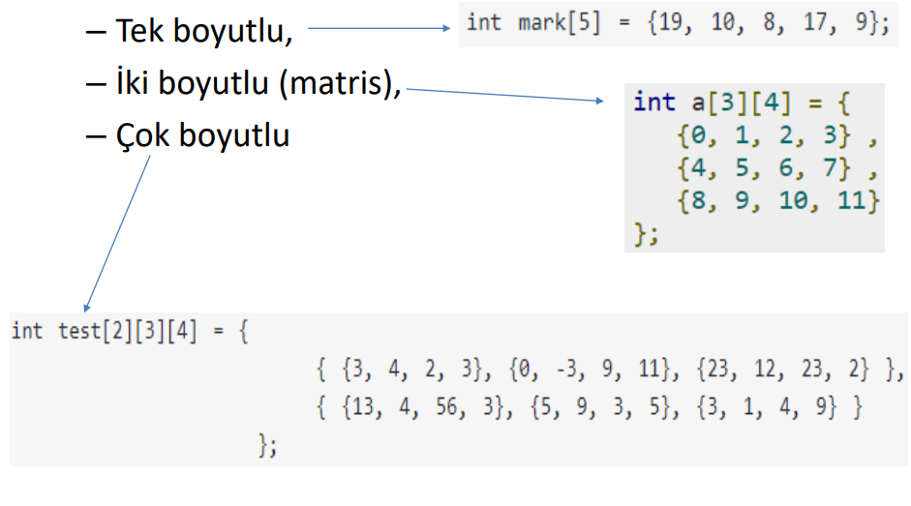
Dizi (Array)

Slide 12
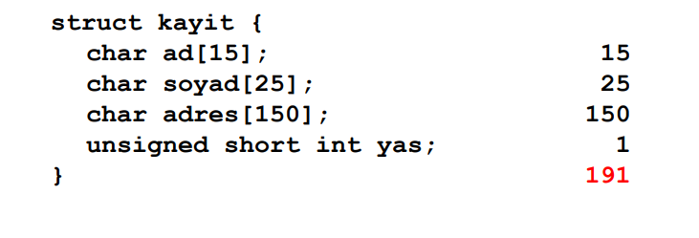
Struct
Bir struct veri yapısının boyutu, içinde yer alan tüm temel veri yapılarının boyutlarının toplamına eşittir

Slide 13
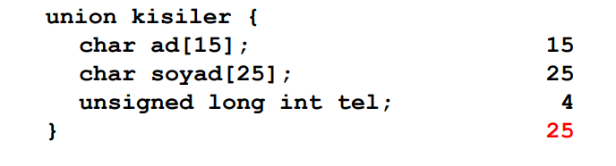
Union
Birden çok değişkenin tek bir bellek alanını kullanması
Union veri yapısının boyutu, içinde yer alan temel veri yapılarından en büyüğünün boyutuna eşittir

Slide 14
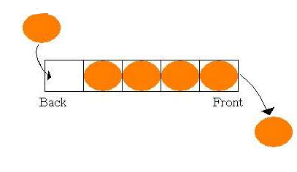
Kuyruk (Queue)
Eleman eklemeleri sondan (back), eleman çıkarmaları baştan (front) yapılır
Yeni eleman kuyruğun sonuna eklenir
Bir eleman çıkacaksa, kuyruktaki ilk eleman çıkar
FIFO (First-In-First-Out)
İşlemci, yazıcı, disk gibi kaynaklar üzerindeki işlemlerin yürütülmesinde ve bilgisayar ağlarında paketlerin yönlendirilmesinde de kuyruklardan yararlanılmaktadır
Ekleme → Enqueue
Çıkarma → Dequeue

Slide 15
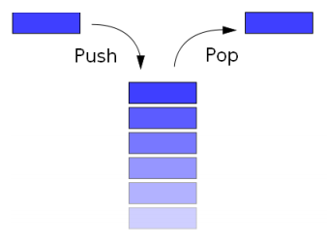
Yığın (Stack)
Eleman ekleme ve çıkarmalar en üstten (top) yapılır
Bir eleman ekleneceğinde yığının en üstüne konulur
Bir eleman çıkarılacağı zaman yığının en üstündeki eleman çıkarılır
FILO (First-In-Last-Out) / LIFO (Last-In-First-Out)
Bir web tarayıcısında önceki sayfalara dönmek ve bir uygulamada en son yapılan işlemleri geri almak gibi işlerde stack yapısı kullanılır
Ekleme → Push
Çıkarma → Pop
Yığından çıkarmadan en üstteki elemanı gösterme → Top/Peek

Slide 16
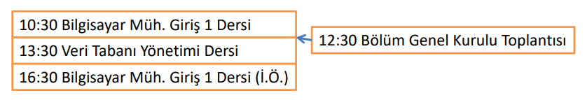
Liste (List)
Eleman ekleme ve çıkarma işlemlerinin herhangi bir sınırlama olmaksızın istenilen yerden yapılabilir

Slide 17
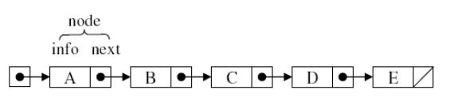
Bağlı Liste (Linked List)
Kuyruk ve Yığın veri yapılarını diziler ile gerçekleştirmek mümkün olsa da, liste yapısını gerçekleştirmek için dizi çok uygun değildir
Araya eleman eklenmesi/çıkartılması gerektiğinde, o elemandan sonra gelen tüm elemanların birer kademe ileri/geri kaydırılması gereklidir
Bağlı liste yapısı, listedeki sıralamayı bir bağ ile göstererek bu gerekliliği ortadan kaldırmıştır
Listenin her bir elemanına düğüm (node) adı verilir
Düğümler, data (veri) ve ‘adres’ alanlarından oluşmaktadırlar
Data alanında bir sonraki düğümün adresi genellikle bir işaretçi (pointer) ile saklanır

Slide 18
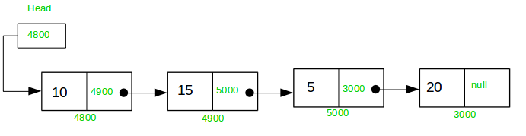
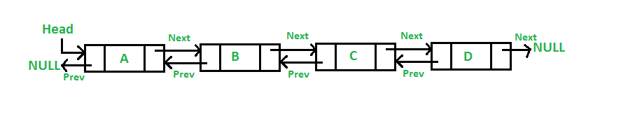
Bağlı Liste (Linked List)
Singly Linked List (Tek Yönlü)
Doubly Linked List (Çift Yönlü)

Slide 19

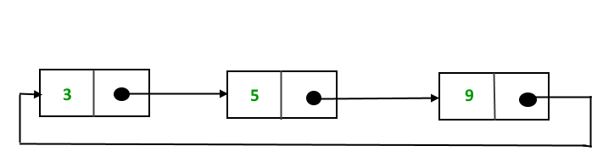
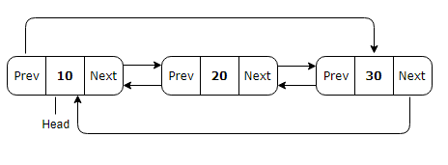
Bağlı Liste (Linked List)
Circular Linked List (Dairesel)
Doubly Circular Linked List (Çift Yönlü Dairesel)

Slide 20
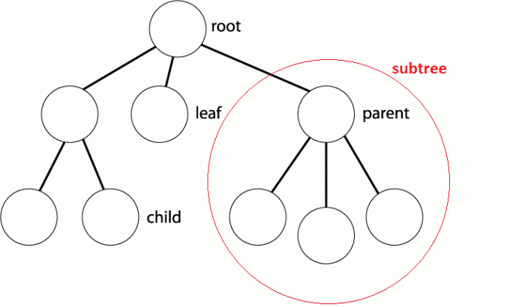
Ağaç (Tree)
Hiyerarşik yapılar için kullanılır
Her elemana düğüm (node), en üst düğüme kök (Root), en alttaki düğümlere yaprak (leaf) adı verilir
Arama, Sıralama
Oyunlardaki farklı hamleler
Veri sıkıştırma
Çözümleme
Kod optimizasyonu
Hiyerarşik veri tabanı ve sözlük oluşturma
İşletim sistemi dosya düzeni
…

Slide 21
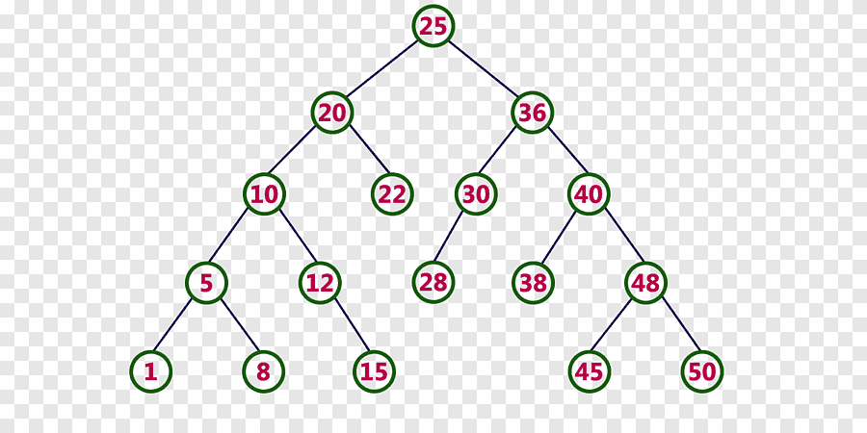
Ağaç (Tree)
Binary Trees
Binary Search Trees
AVL Trees
Red-Black Trees
B-Trees
B+ Trees
…

Slide 22
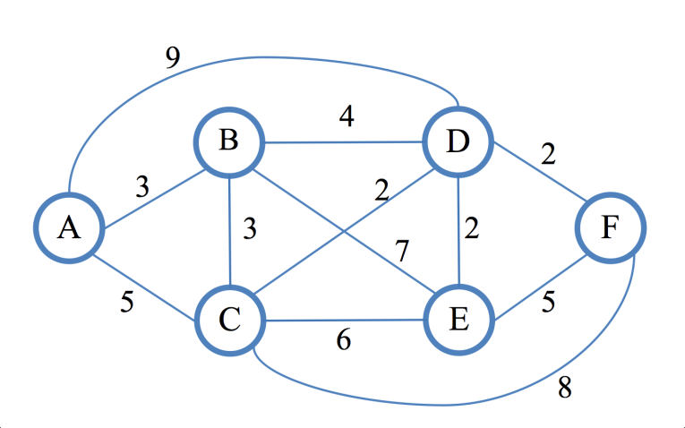
Çizge (Graph)
Aynı kümeye ait olan verilerin; düğümler (Node), ayrıtlar/kenarlar (Edge) ve bunların birleştirilmesinden oluşur
Düğümler birleşme noktasını ayrıtlar da düğümlerin bağlantı ilişkisini gösterir
Verilerin hem düğümlerde hem de kenarların bilgi kısmında tutulabilir
En kısa yol
Yol ağacı
Modelleme
Lojistik
…

Slide 23
Sıralama Algoritmaları (Sorting Algorithms)
Insertion Sort
Bubble Sort
Selection Sort
Merge Sort
Quick Sort

Slide 24
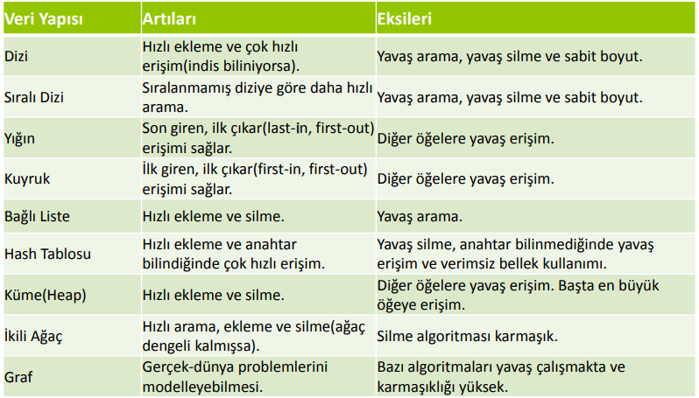
Veri Yapıları Karşılaştırma

